Slide 1
Špeciálna základná škola s VJM, Hviezdoslavova 24, Rimavská Sobota
Szerves anyagok
Kémia- 9. osztály

Slide 2
Mik a szerves anyagok?
A szerves anyagik fontos életet játszanak az földi élet szempontjából.
Az állatok és növények testének alkotórészei.
Minden szerves anyag tartalmaz szenet és hidrogént.
A szerves vegyületek számá néhány millióra tehető.
A szerves anyagok eredetüktől függően lehetnek természetes és mesterséges anyagok.
Aszerves anyagok közé sorolunk olyan anyagokat is, amelyek a természetben nem fordulnak elő.
Az ember ezeket mesterségesen állította elő – szintetizálta.

Slide 3
A természetes szerves annyagok
Növényi és állati redetűek
Táplálékunk tartalmaz növényi eredetű anyagokat (liszt, cukor, gyümölcs, zöldség, növényi olajok, magvak) és állati eredetű (hús, tej,tejtermékek, tojás,állati eredetű zsírok) anyagokat .
A természetes szerves anyagok közé tartoznak a tertmészetes szinezékek, a vitaminok és a hormonok.
.

Slide 4
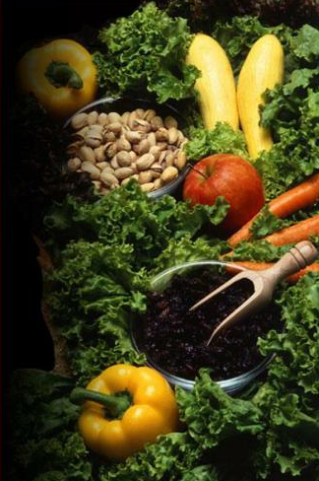
Növényi eredetűek

Slide 5
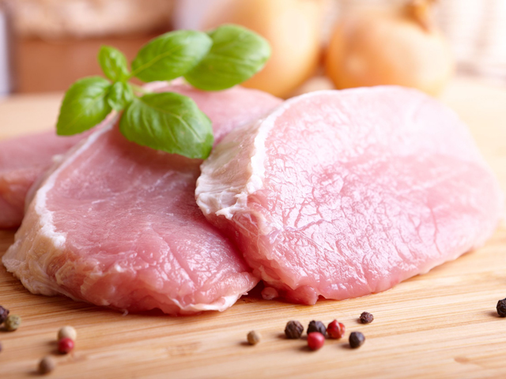
Állati eredetűek

Slide 6
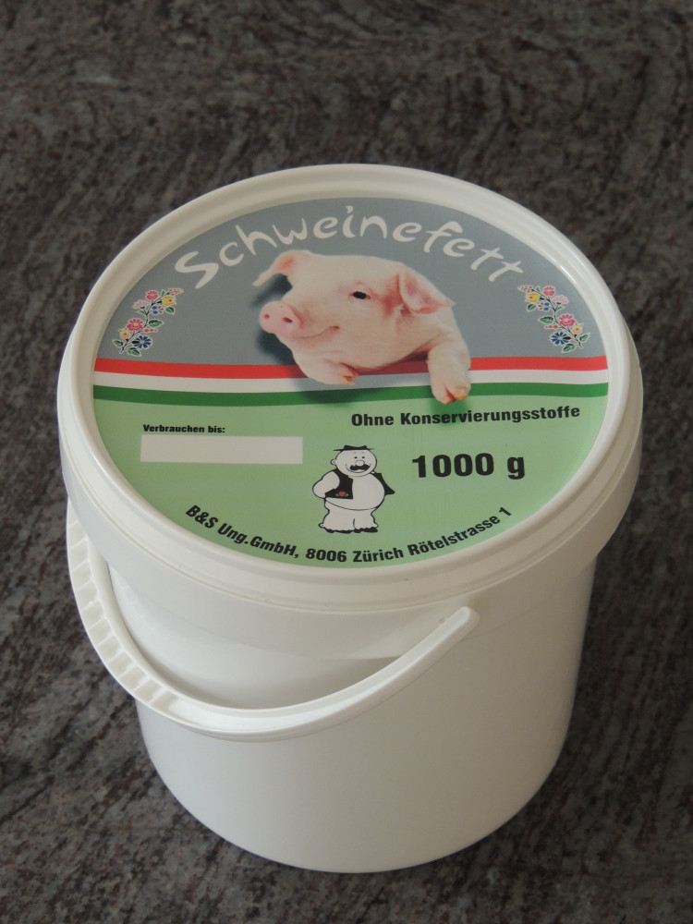

Slide 7
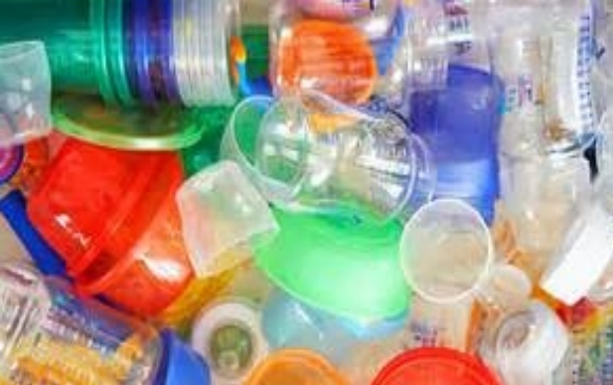
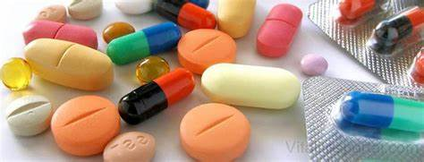
Szintetikus szerves anyagok
Szintetikus termékek például a műanyagok, gyógyszerek, szaponátok peszticidek, bizonyos festékek stb.

Slide 8
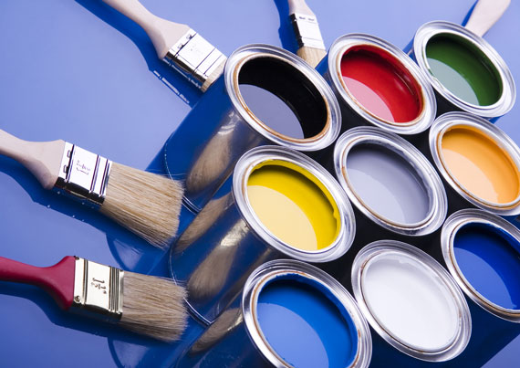

Slide 9
A szerves vegyületek legfontosabb csoportjai
Szénhidrogének – csak szenet és hidrogént tartalmaznak (metán, földgáz)
Szénhidrogén-származékok – szenet, hidrogént és egyéb elemeket tartalmaznak ( alkoholok, szerves savak)
Természetes anyagok – ezek a legbonyolultabbak (citromsav, szalicilsav, borkősav, sóskasav, hangyasav)

